Slide 1
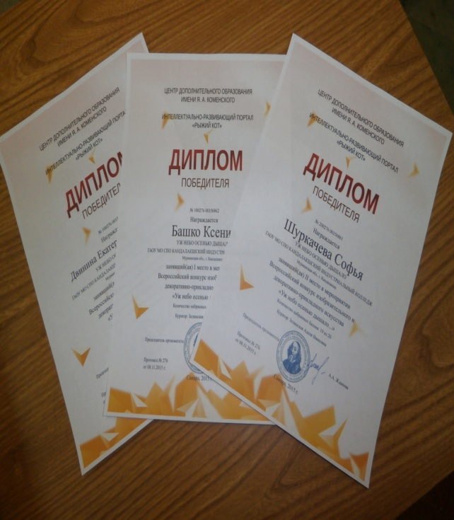
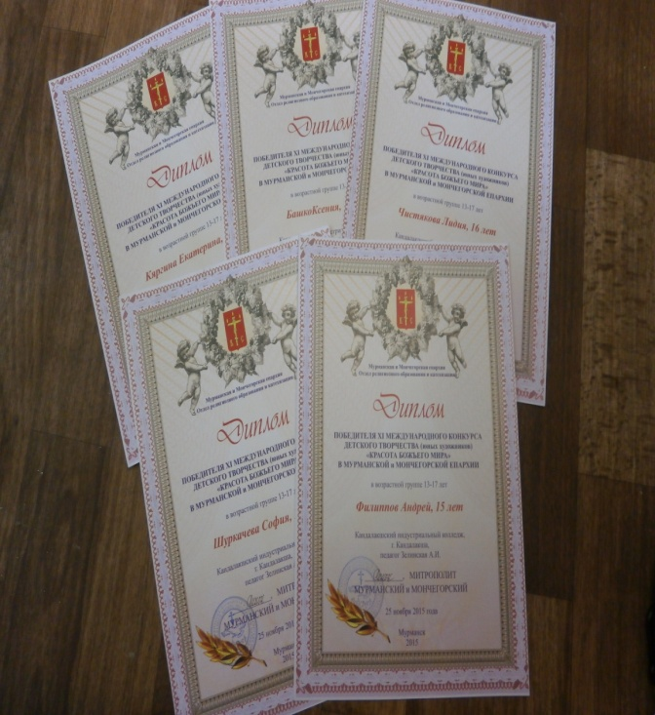
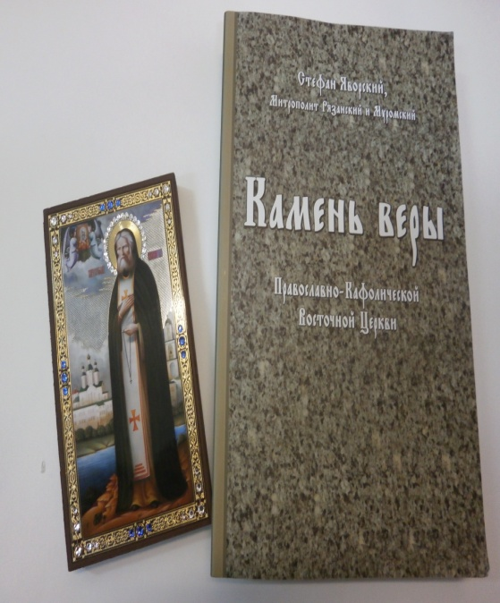
Творческие достижения обучающихся молодёжного объединения «Творческая мастерская» за I полугодие 2015-2016 уч. года.

Slide 2
Цель учебно-творческого взаимодействия
педагога и обучающихся:
-общехудожественное воспитание;
-формирование и развитие творческих способностей обучающихся.
Задачи:
-выявление способностей и предпочтений
обучающихся;
- развитие практических навыков
художественно-творческого труда ;
-формирование навыков исследовательской
деятельности;
-развитие эстетического вкуса.

Slide 3
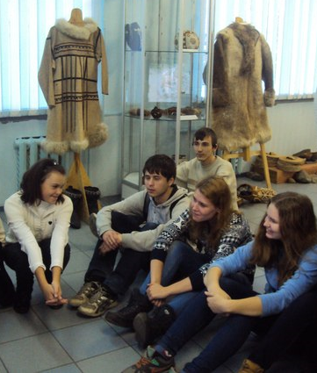
СЕНТЯБРЬ.
Участие в областном историко-литературном конкурсе Центра гражданского и патриотического воспитания «Храмы России».
Победитель: Чистякова Л. 2 место.
Тема исследования: «Музей- хранитель свидетельств исторических событий
г. Кандалакша»

Slide 4
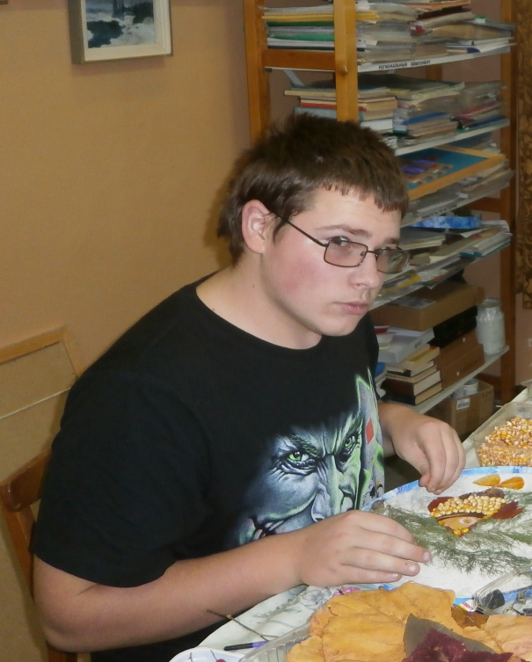
Сентябрь.
Участие в межрегиональном историко-просветительском конкурсе
«Служение Отечеству: события и имена»
Участники: Иванов В.
Тема исследования: «Формирование Российской символики»
Титовский А.
Тема исследования: «Трижды рождённый в истории Отечества»
Уразов В.
Тема исследования: «Дипломатические отношения России и Норвегии в начале XX века.

Slide 5
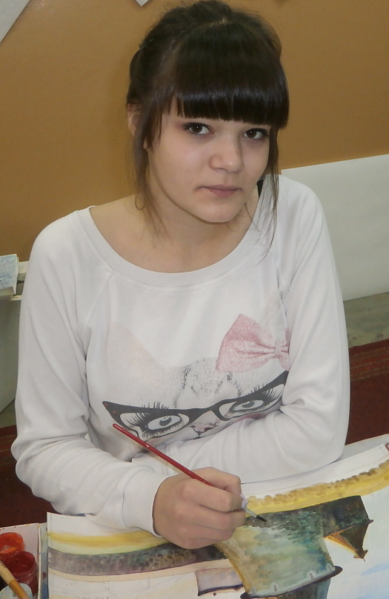
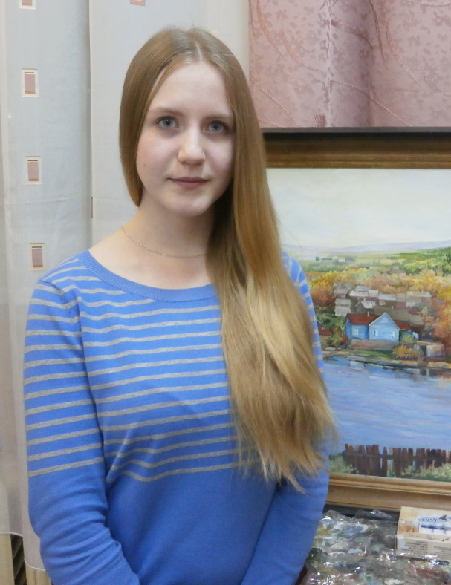
Октябрь.
Участие во Всероссийском конкурсе изобразительного и декоративного искусства «Уж небо осенью дышало…»
Победители:
Двинина Е.
1 Место
Шуркачёва С.
2место
Башко К.
3 место

Slide 6
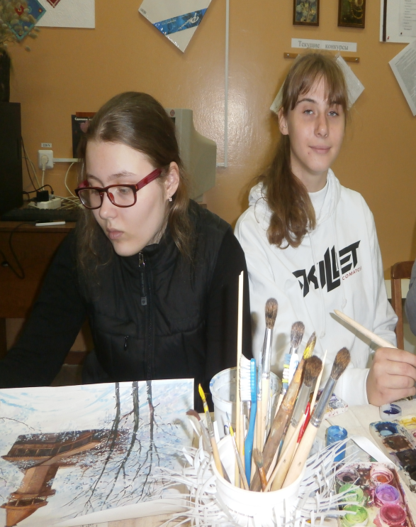
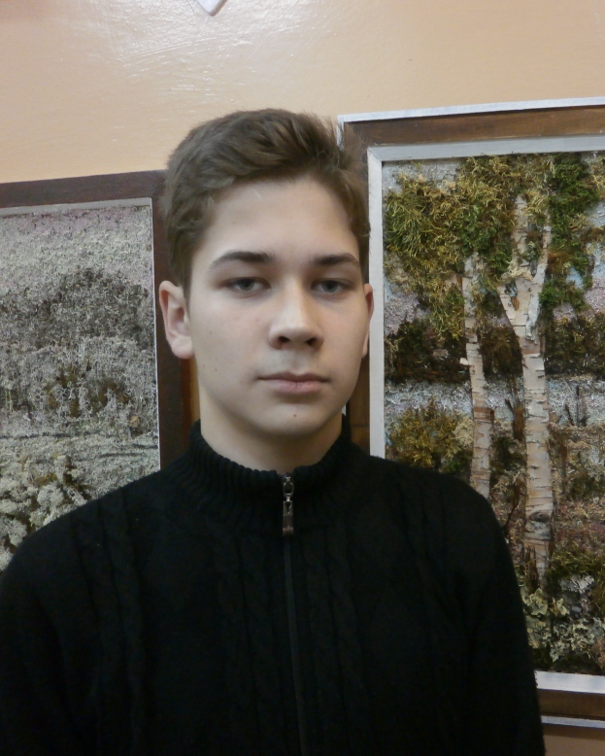
Октябрь.
Участие в региональном этапе Всероссийского конкурса живописных работ “Красота Божьего мира”
Приняли участие 10 обучающихся:
Победители:
Филиппов Андрей;
Шуркачева Софья;
Гордеева Вика;
Чистякова Лидия;
Кяргина Екатерина;

Slide 7
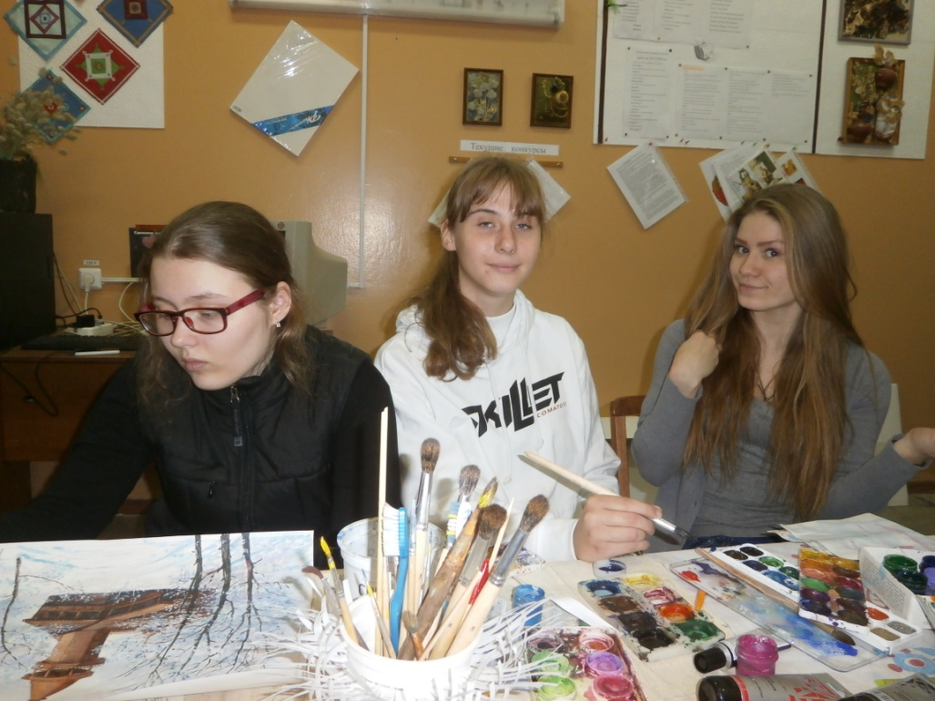
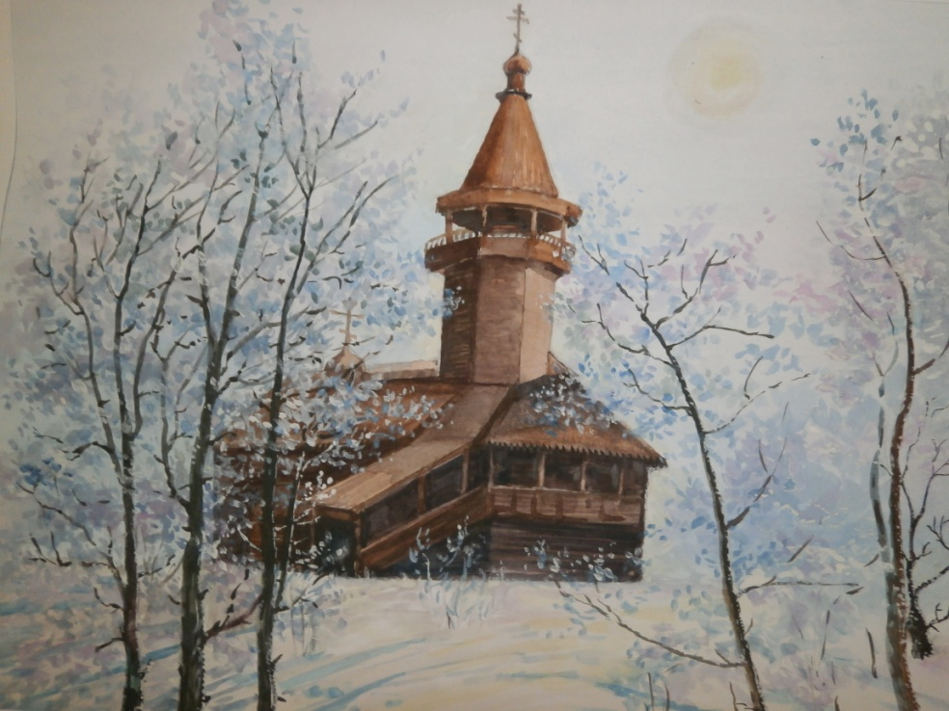
Мороз и солнце – день чудесный.
Работа победитель.

Slide 8
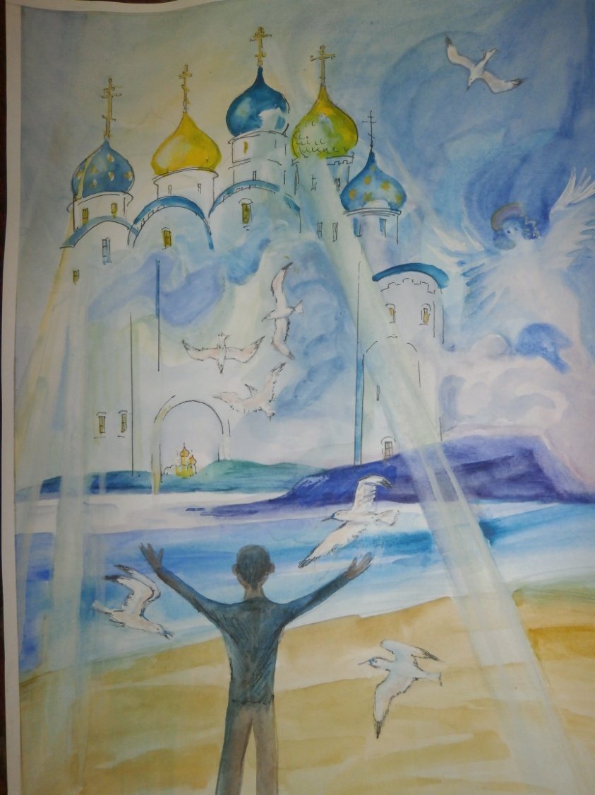
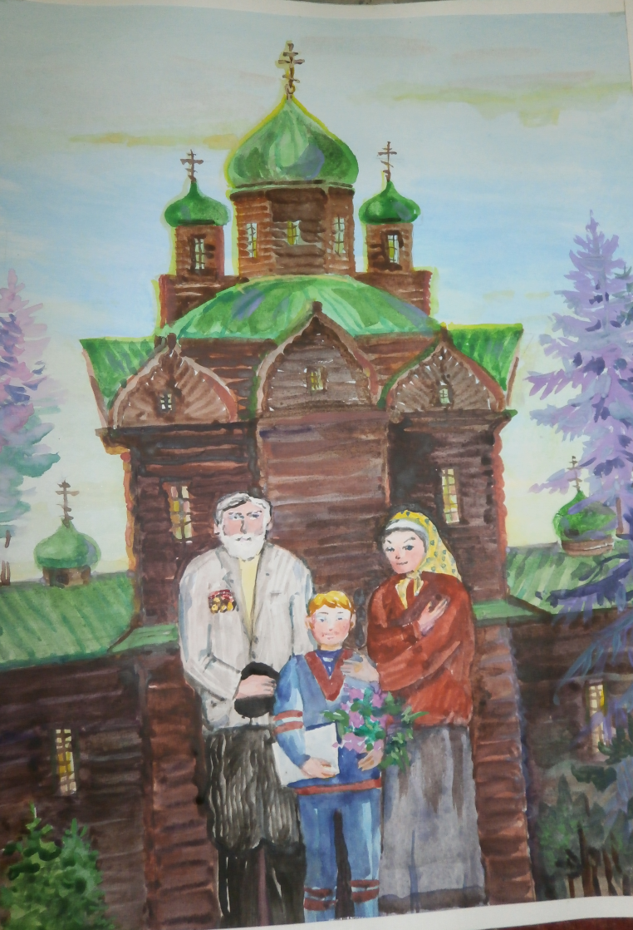
На родине моей построю храм
Дорога к храму

Slide 9
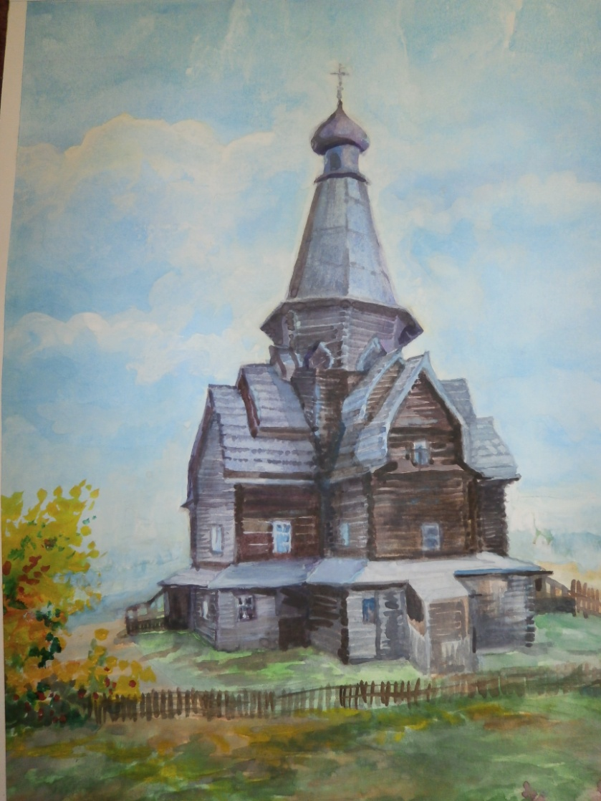
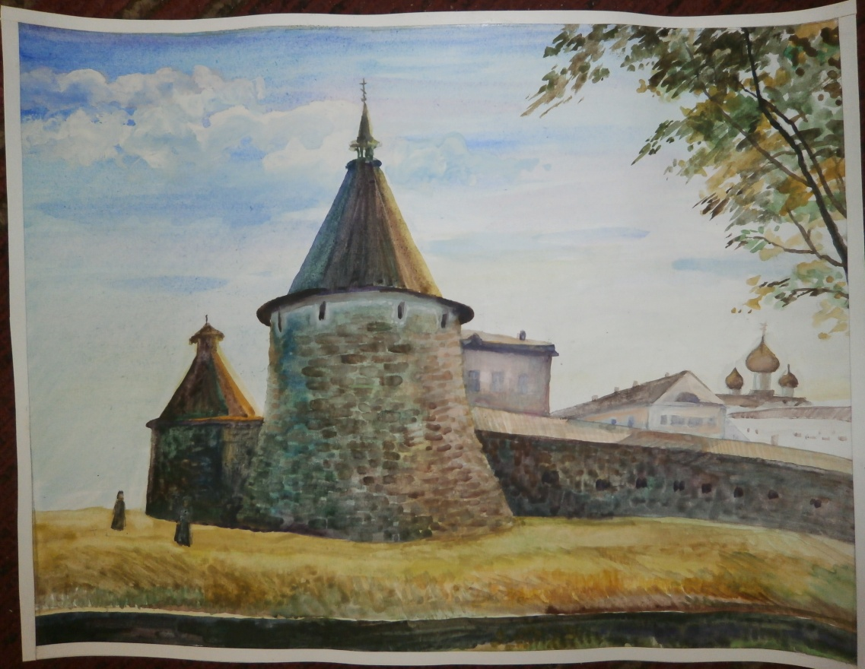
Жемчужина Севера
Древний форпост Росси

Slide 10
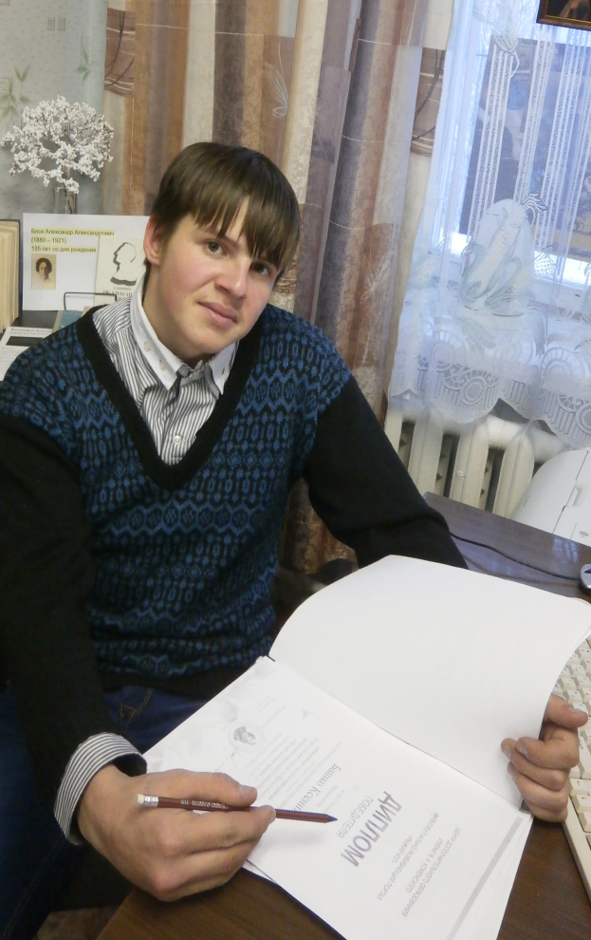
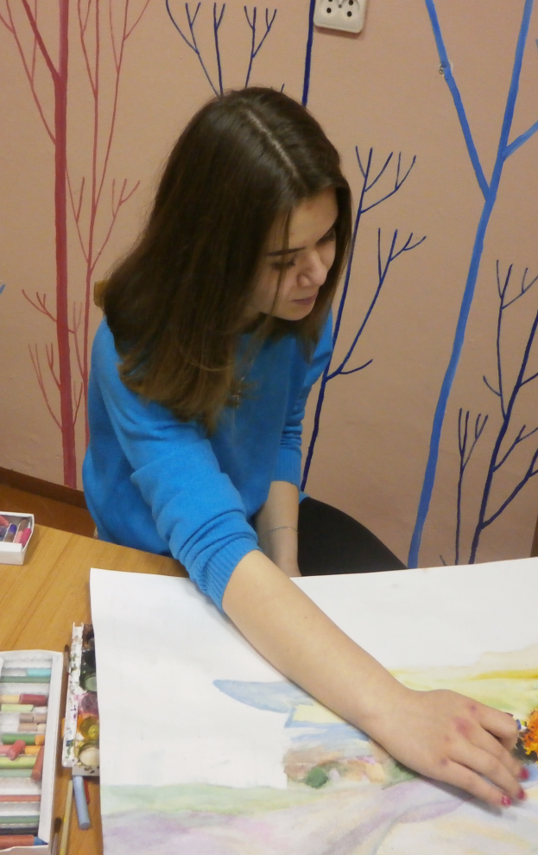
Ноябрь.
Участие в региональном этапе международного конкурса иллюстраций “Откроем книг страницы…”
Приняли участие:
Мороко Алёна;
Двинина Екатерина;
Виноградова Таисия;
Миронов Анатолий;
Щербинин Алексей;
Гордеева Виктория;
Башко Ксения;
Филиппов Алексей;
(Результаты 10 января)

Slide 11
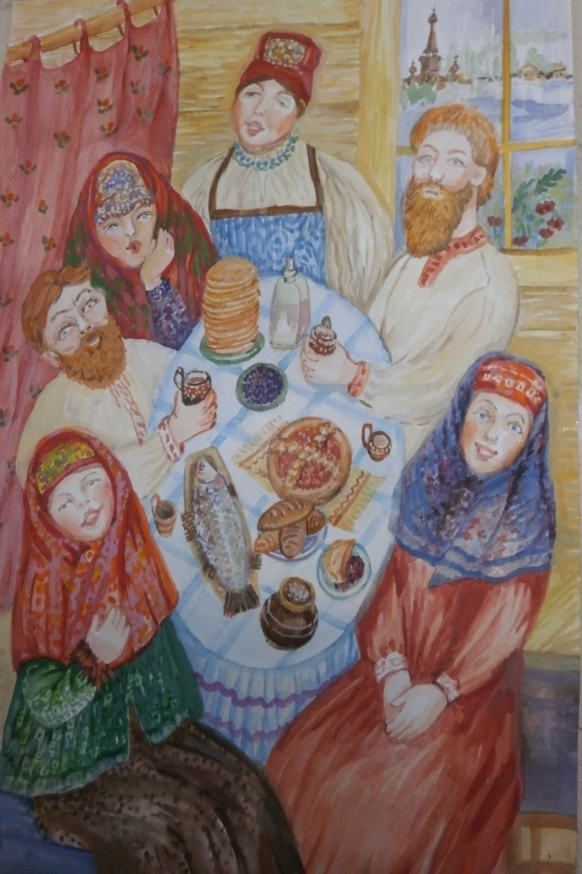
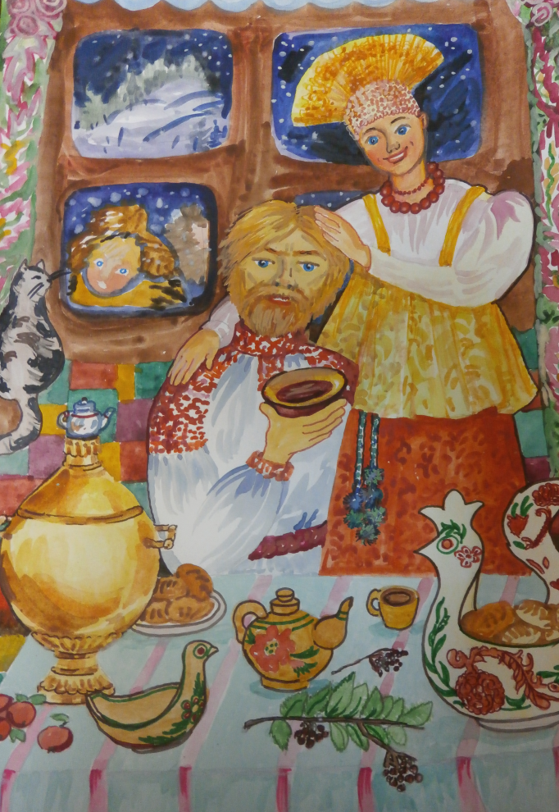
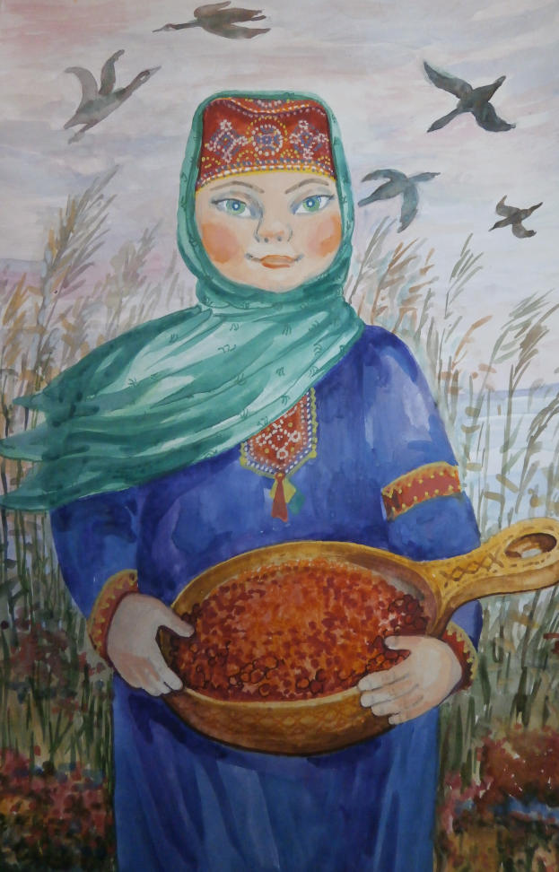
Двинина Е.
Мороко А.
Двинина Е.
Иллюстрации к пословицам

Slide 12
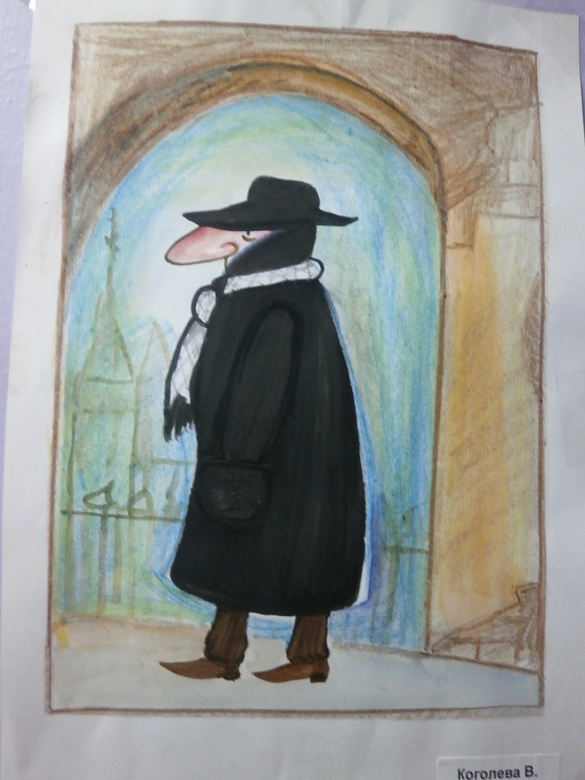
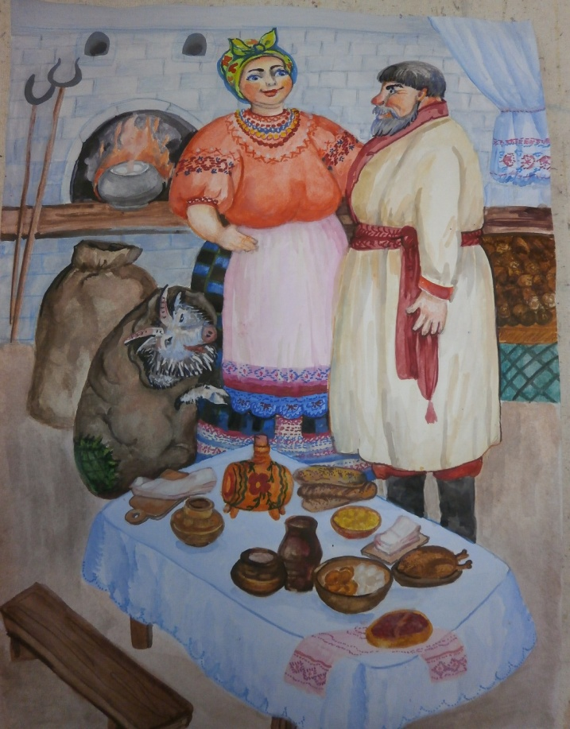
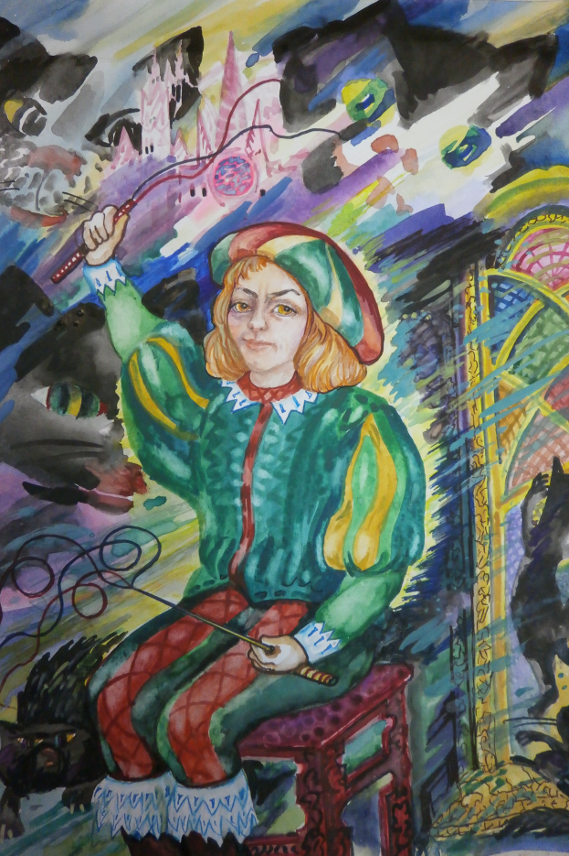
Миронов А.
Башко К.
Гордеева В.
Иллюстрации к произведениям Гоголя Н.В. и Булгакова М.

Slide 13
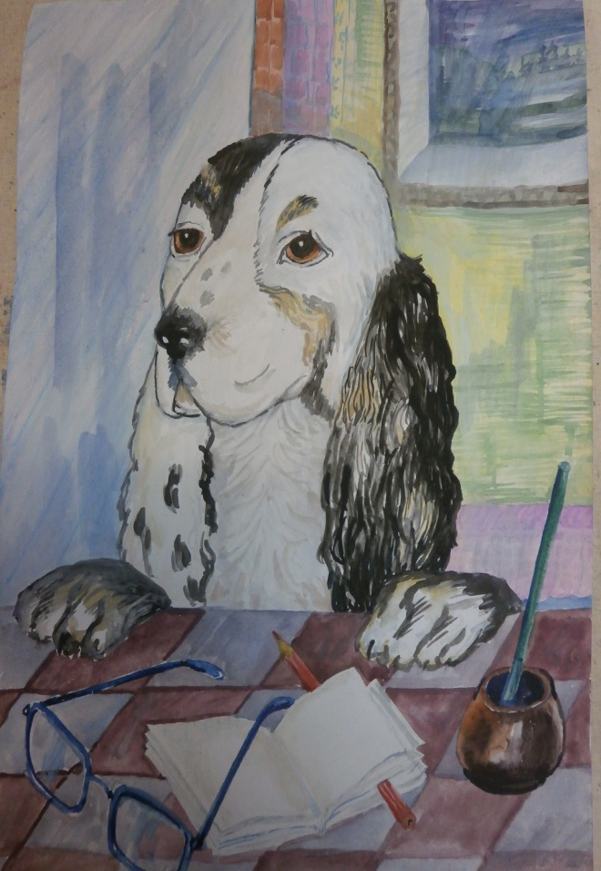
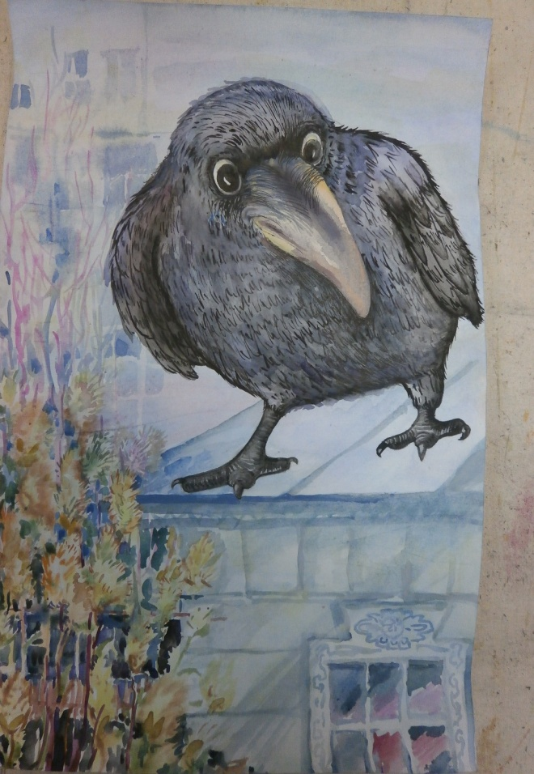
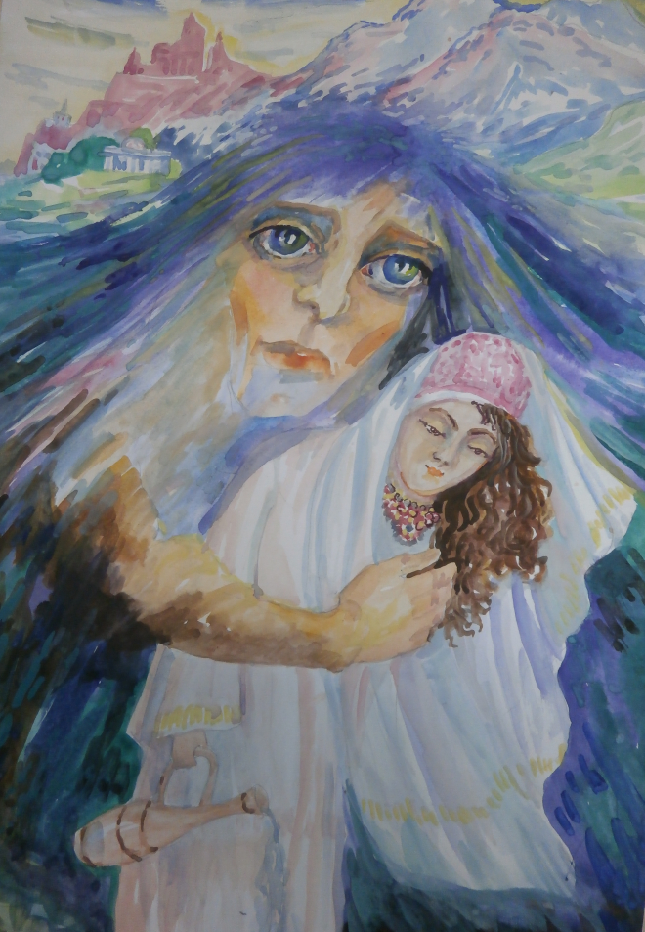
Филиппов А.
Шуркачёва С.
Виноградова Т.
Иллюстрации к произведениям Троепольского Г., Блока А. и Лермонтова М.Ю.

Slide 14
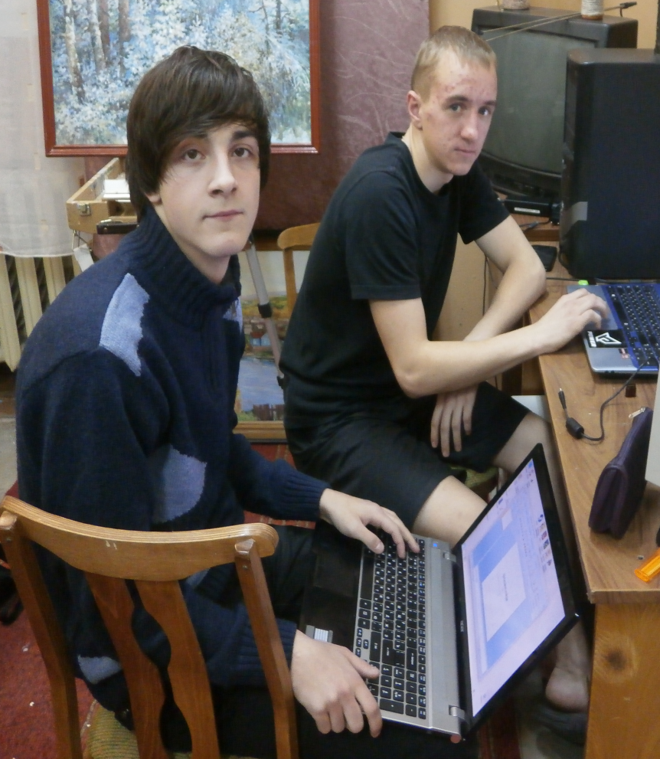
Декабрь
Участие в областном исследовательском и творческом конкурсе ”История государственной символики”
В номинации
“Компьютерная презентация”
приняли участие:
Смыслов Андрей;
Карпов Макар;
Рыжих Максим;
Гордеева Виктория.
В номинации
“рисунок”
принял участие:
Филиппов Андрей.

Slide 15
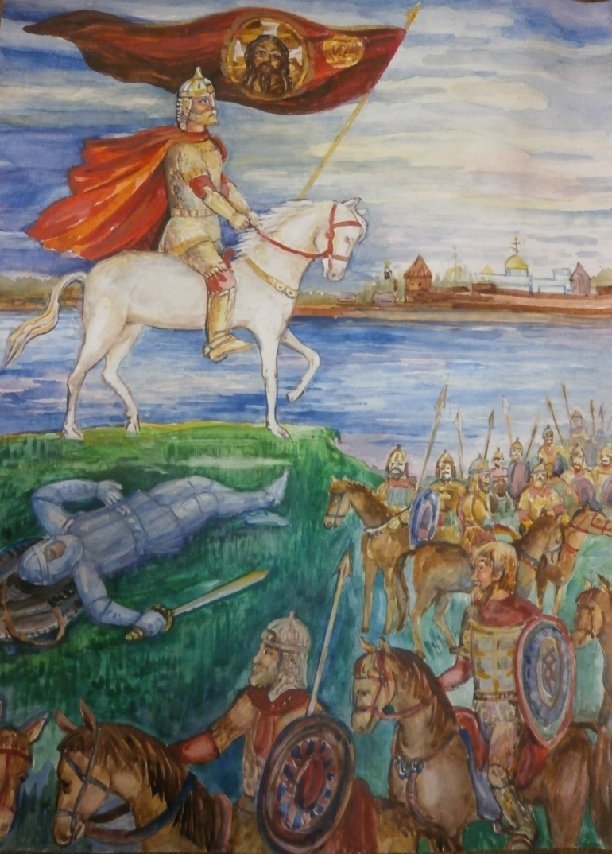
Темы компьютерных презентаций:
“Кто кровь за Отчизну свою прольет
того никогда не забудет народ”
Смыслов Андрей;
“Героическая страница истории России”
Гордеева Виктория;
“День воинской славы России”
Карпов Макар;
“775 летие победы руссих воинов
над шведами в Невской битве’’
Рыжих Максим.
Филиппов А.

Slide 16



Slide 17
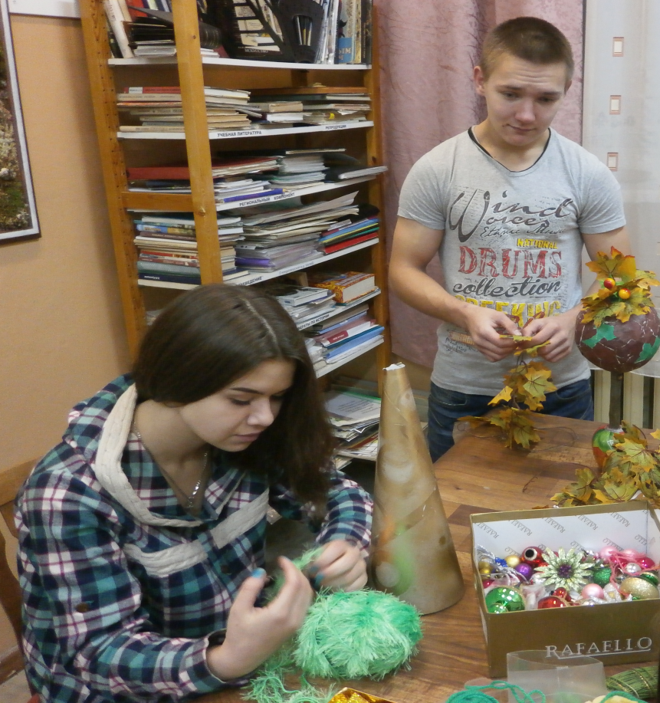
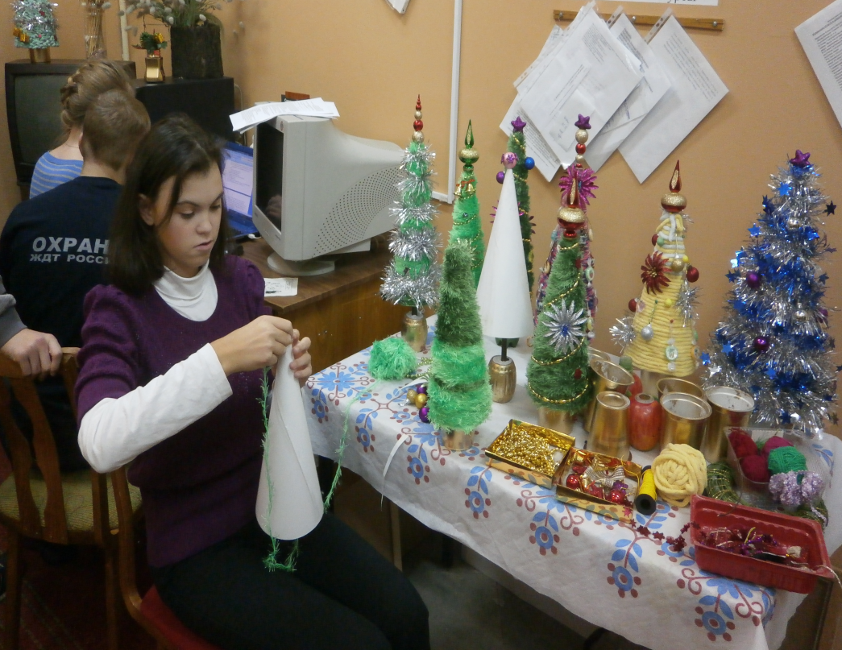
Декабрь
Мероприятия колледжа: Экспозиция декоративно-прикладных работ “Новогодний сувенир”

Slide 18
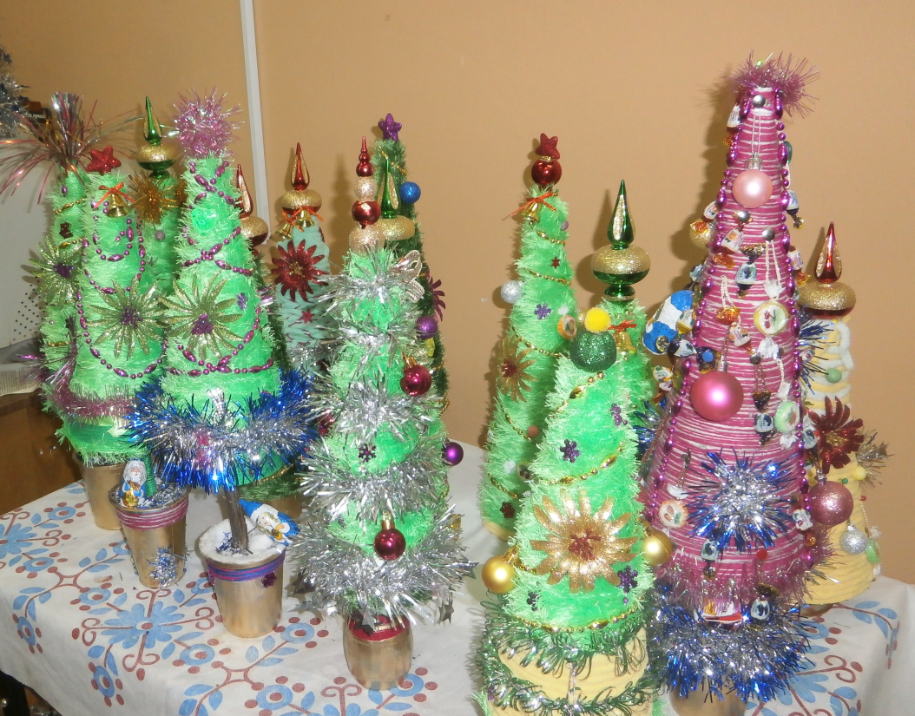
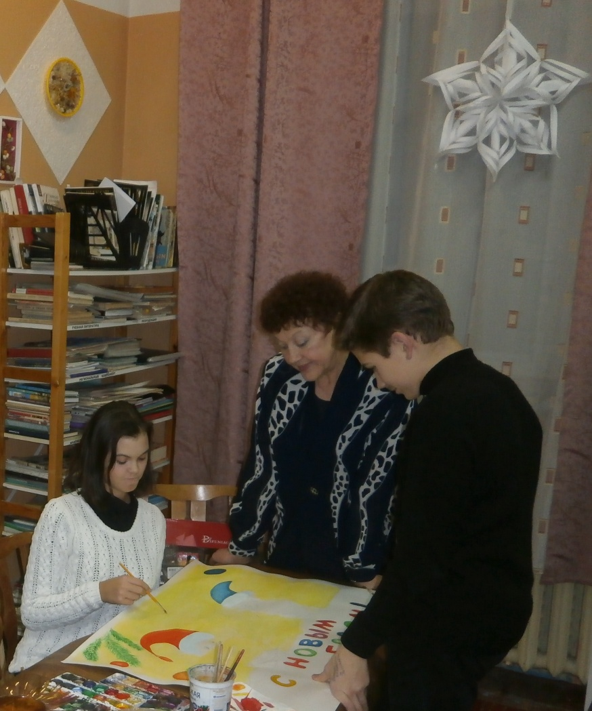

Slide 19
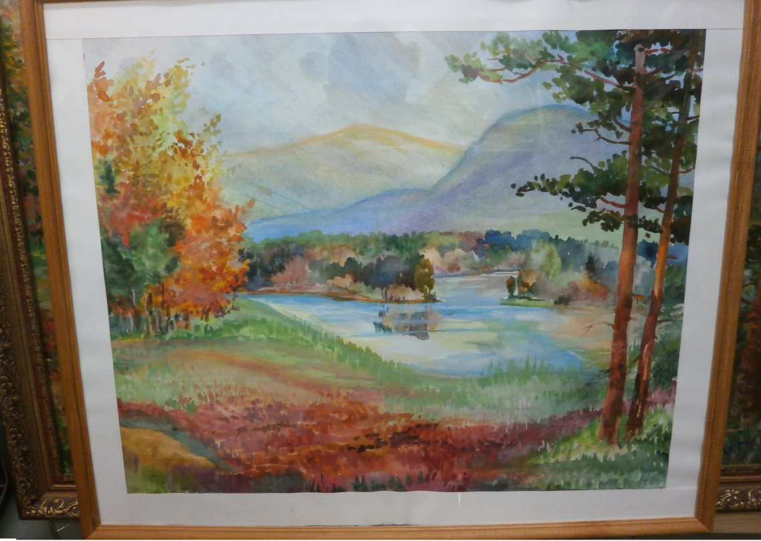
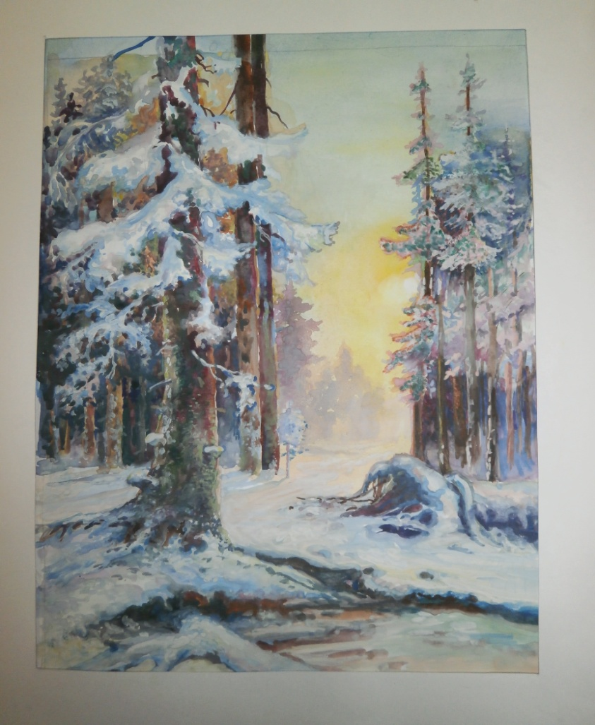
Выставка живописных работ “Времена Года”
Краски осени – Гордеева В., Масорин В.
Сказка зимнего леса – Башко К.

Slide 20
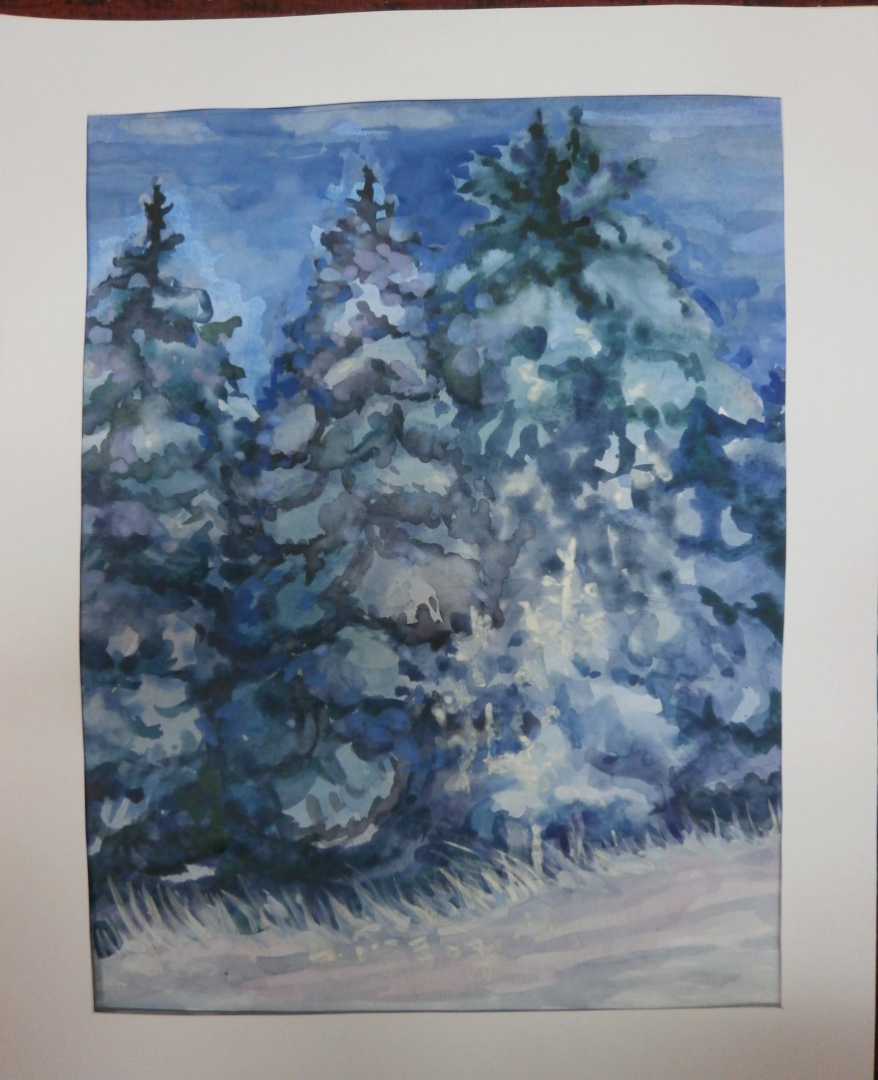
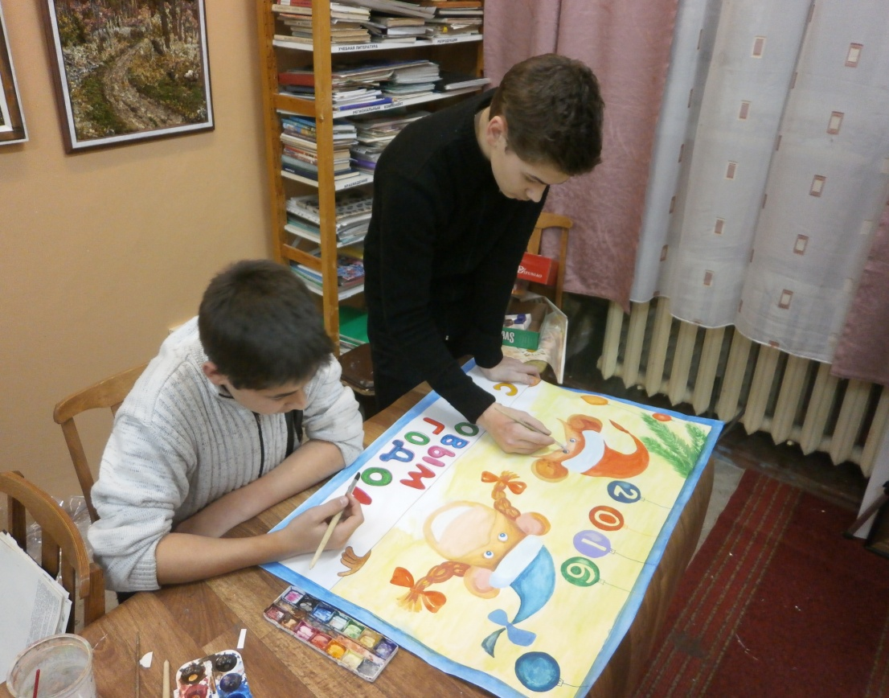
Филипповы Алексей и Андрей
Зимний лес в полярную ночь

Slide 21
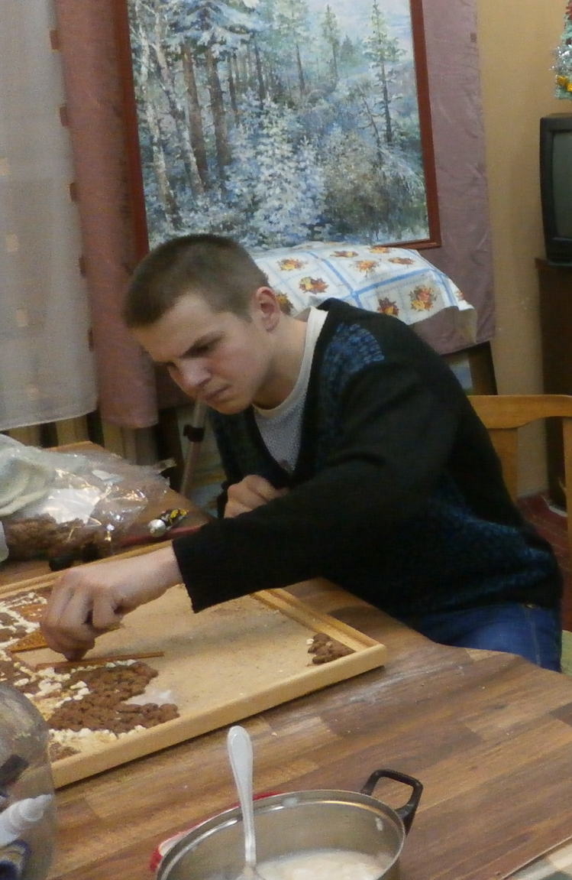
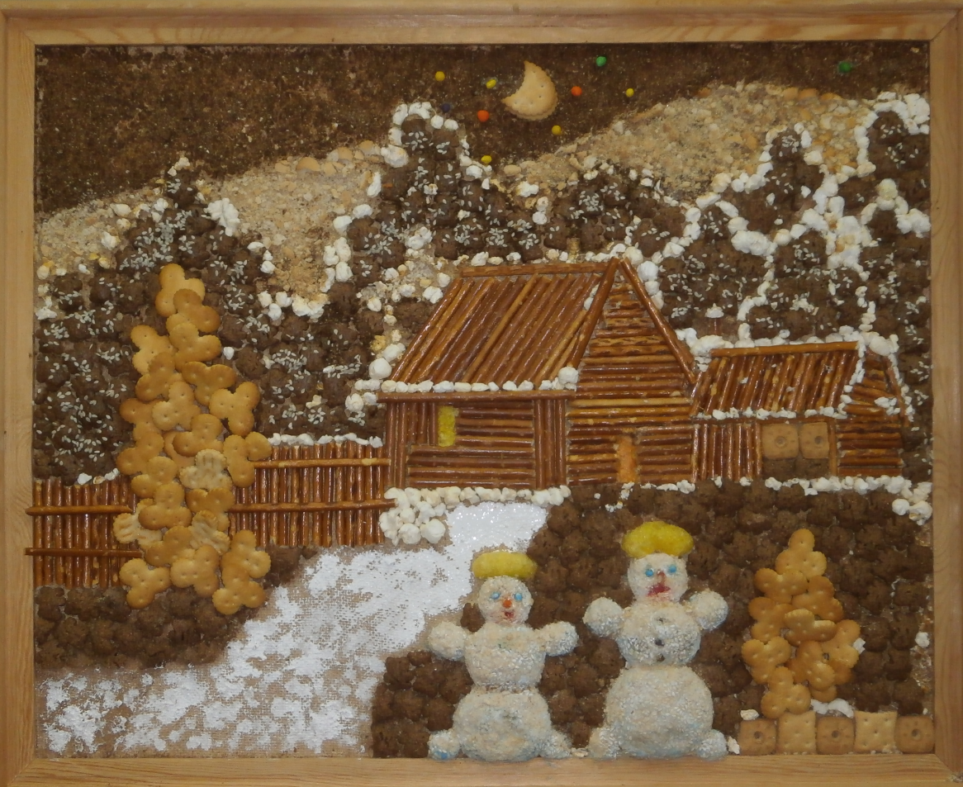
Щербинин А.
А у нас во дворе (вкусная картина)

Slide 22
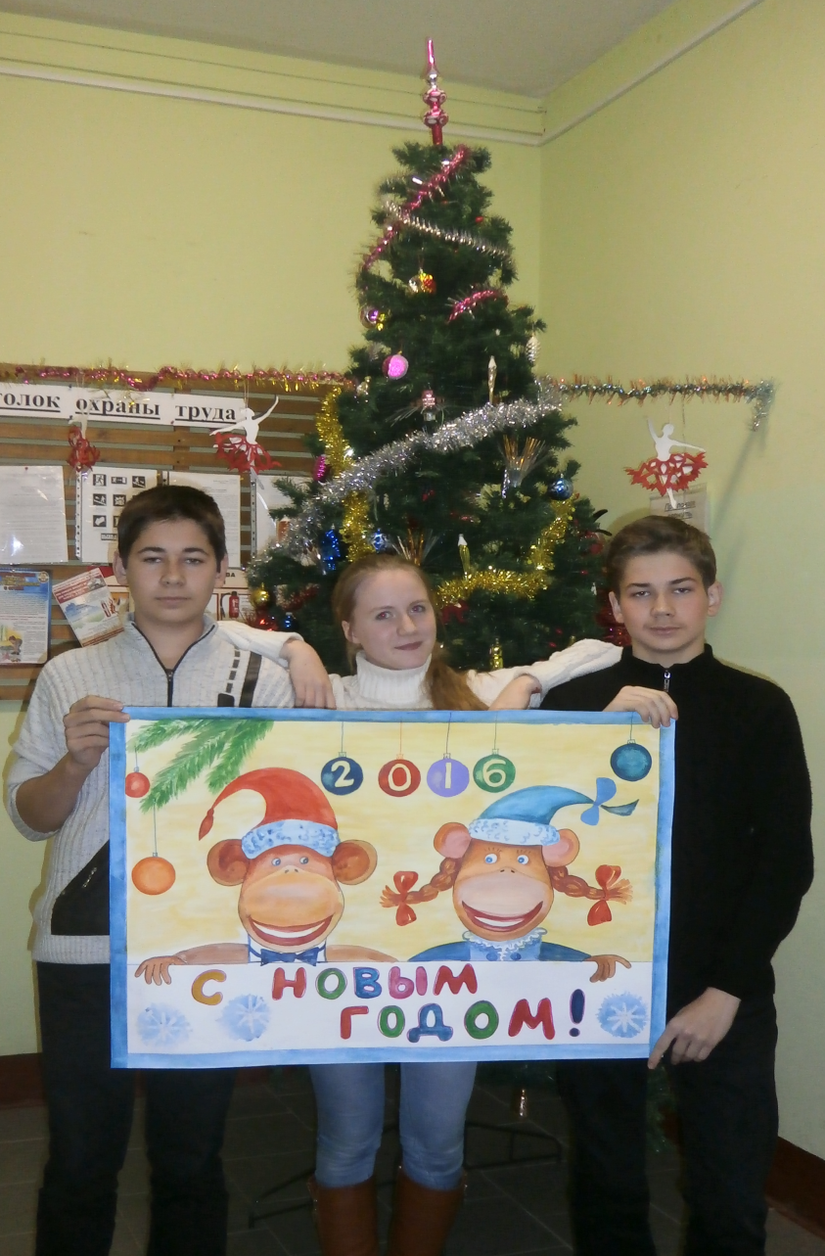
Спасибо
за
внимание!

